Slide 1
Sağlık Gündemi 10.03.2024-17.03.2024
Asistan Dr. Ali Ulvi DERMENCİ

Slide 3
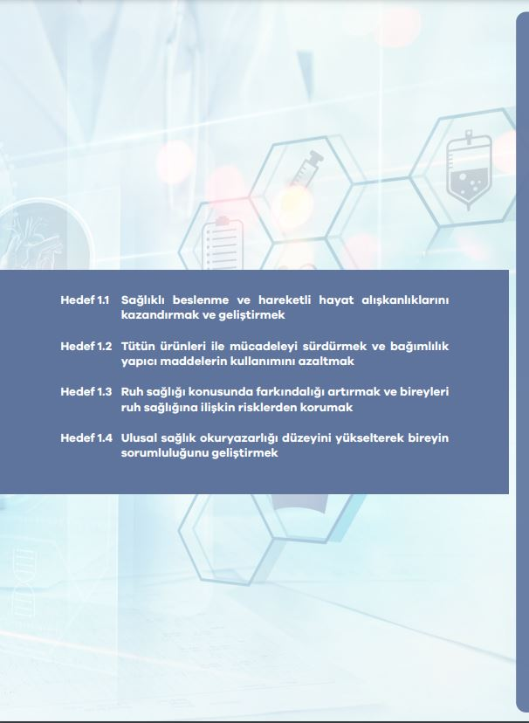

Slide 4
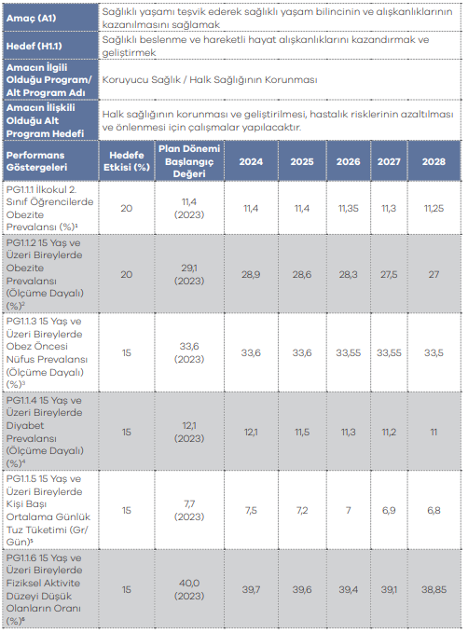
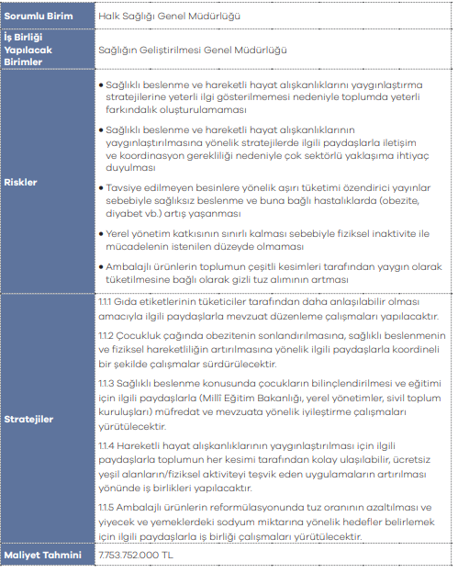

Slide 5
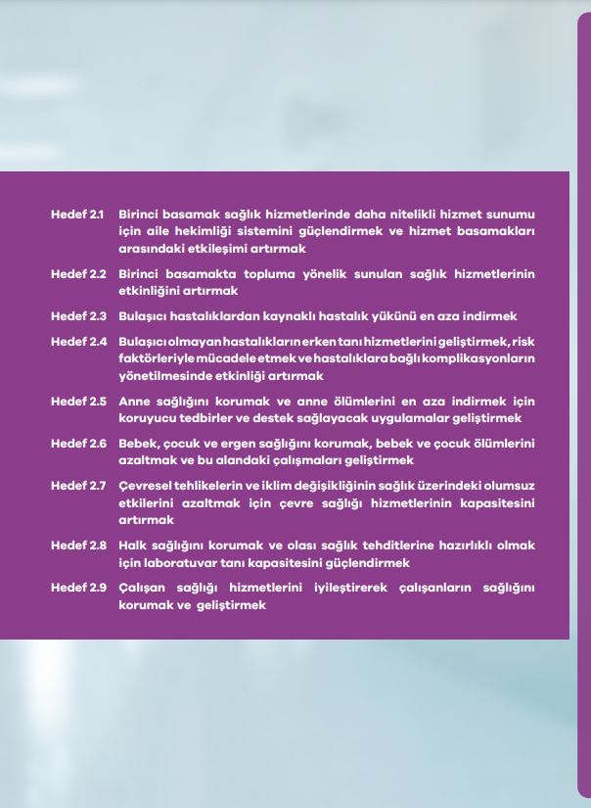

Slide 6
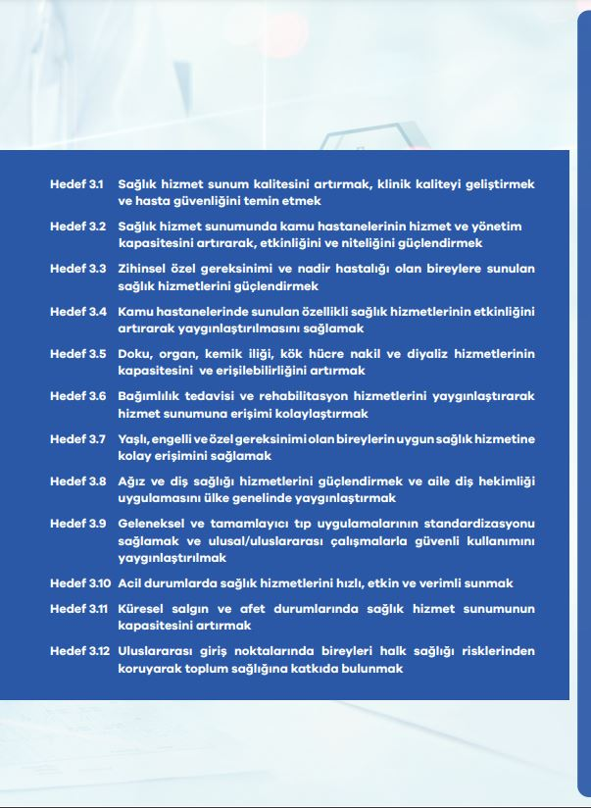

Slide 7
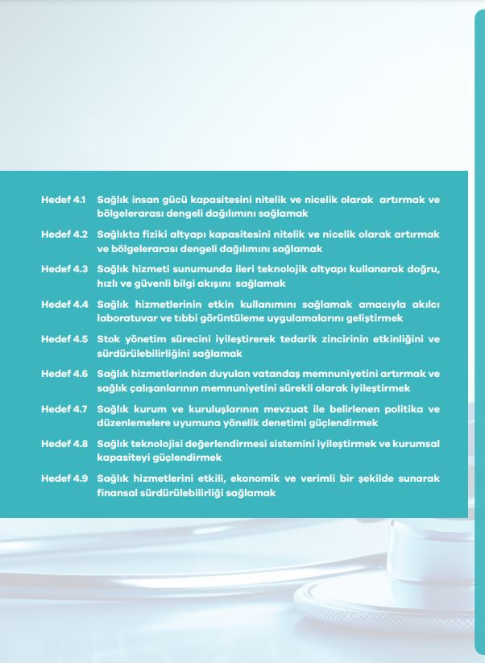

Slide 8
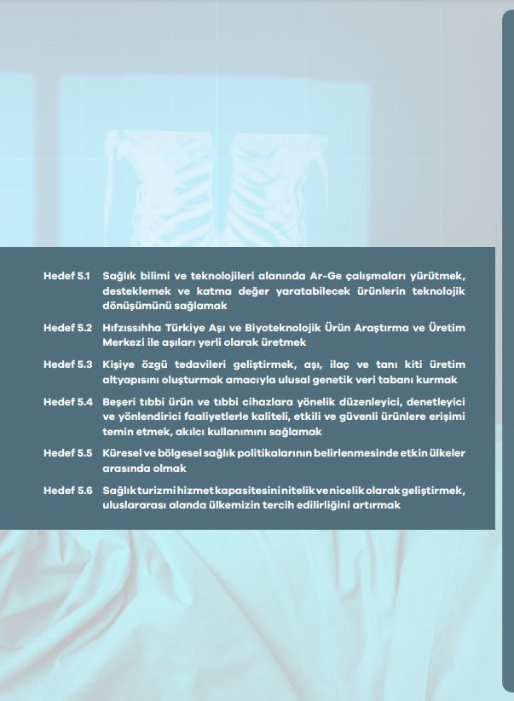

Slide 9
14 Mart Tıp Bayramı
14 Mart 1827'de, II. Mahmud döneminde, Hekimbaşı Mustafa Behçet'in önerisiyle ilk cerrahhanenin, Şehzadebaşı'daki Tulumbacıbaşı Konağı'nda Tıphane-i Amire ve Cerrahhane-i Amire adıyla kurulması, Türkiye'de modern tıp eğitiminin başladığı gün olarak kabul edilir. Okulun kuruluş günü olan 14 Mart, "Tıp Bayramı" olarak kutlanmaktadır.
İlk kutlama, 1919 yılının 14 Mart'ında işgal altındaki İstanbul'da gerçekleşmiştir. O gün, tıbbiye 3. sınıf öğrencisi Hikmet Boran'ın önderliğinde, tıp okulu öğrencileri işgali protesto için toplanmış ve onlara devrin ünlü doktorları da destek vermişti. Böylece tıp bayramı, tıp mesleği mensuplarının yurt savunma hareketi olarak başlamıştır.

Slide 10
Dünyada Her 6 Saniyede 1 Çocuk Ölüyor
Birleşmiş Milletler Kuruluşlar Arası Çocuk Ölümleri Tahmin Grubu'nun (UN IGME) yayınladığı son tahminlere göre, beşinci yaş günlerini doldurmadan ölen çocukların sayısı tarihin en düşük seviyesine ulaşarak 2022'de 4,9 milyona düştü.
Bu rakamların arkasında, annelerin güvenli bir şekilde yeni doğan bebeklerini doğurmasına yardımcı olan ebelerin ve vasıflı sağlık personelinin, aşı yapan ve çocukları ölümcül hastalıklara karşı koruyan sağlık çalışanlarının, doğru sağlık ve beslenme desteğini sağlamak için ailelere destek olmak amacıyla ev ziyaretleri yapan toplum sağlığı çalışanlarının hikayeleri yatıyor.
https://www.who.int/news/item/13-03-2024-global-child-deaths-reach-historic-low-in-2022---un-report

Slide 11
Rapor; küresel 5 yaş altı ölüm oranının 2000 yılından bu yana yüzde 51 oranında azaldığını ortaya koyuyor.
Örneğin, Kamboçya, Malavi, Moğolistan ve Ruanda'nın 2000 yılından bu yana 5 yaş altı ölümlerini yüzde 75'in üzerinde azalttığını gösteriyor.
Ancak bulgular aynı zamanda bu ilerlemeye rağmen önlenebilir tüm çocuk ve genç ölümlerini sona erdirmek için önümüzde hâlâ uzun bir yol olduğunu gösteriyor.
https://www.who.int/news/item/13-03-2024-global-child-deaths-reach-historic-low-in-2022---un-report

Slide 12
Her 3 İnsandan Birisi Nörolojik Rahatsızlıklardan Etkileniyor
The Lancet Neurology tarafından yayımlanan yeni ve önemli bir çalışma, 2021 yılında dünya genelinde 3 milyardan fazla insanın nörolojik bir rahatsızlıkla yaşadığını gösteriyor.
Nörolojik rahatsızlıklar şu anda dünya çapında hastalık ve engelliliğin önde gelen nedenidir. Nörolojik rahatsızlıkların neden olduğu toplam engellilik, hastalık ve erken ölüm miktarı 1990'dan bu yana %18 artmıştır.
Nörolojik ölümlerin ve sağlık kayıplarının %80'inden fazlası düşük ve orta gelirli ülkelerde meydana gelmektedir ve tedaviye erişim büyük farklılıklar göstermektedir.
https://www.who.int/news/item/14-03-2024-over-1-in-3-people-affected-by-neurological-conditions--the-leading-cause-of-illness-and-disability-worldwide

Slide 13
2021'de sağlık kaybına katkıda bulunan ilk on nörolojik durum inme, neonatal ensefalopati, migren, demans, diyabetik nöropati, menenjit, epilepsi, erken doğumdan kaynaklanan nörolojik komplikasyonlar, otizm spektrum bozukluğu ve sinir sistemi kanserleridir.
Genel olarak, nörolojik rahatsızlıklar erkeklerde kadınlara kıyasla daha fazla engelliliğe ve sağlık kaybına neden olmaktadır, ancak migren veya demans gibi kadınların orantısız bir şekilde etkilendiği bazı rahatsızlıklar vardır.
Diyabetik nöropati en hızlı büyüyen nörolojik durum oldu. Diyabetik nöropatisi olan kişilerin sayısı 1990 yılından bu yana küresel olarak üç kattan fazla artarak 2021 yılında 206 milyon vakaya yükselmiştir. Bu artış, diyabetin dünya çapındaki artışıyla uyumludur
https://www.who.int/news/item/14-03-2024-over-1-in-3-people-affected-by-neurological-conditions--the-leading-cause-of-illness-and-disability-worldwide

Slide 14
2022'deki Dünya Sağlık Asamblesi'nde Üye Devletler, epilepsi ve diğer nörolojik bozukluklara ilişkin 2022-2031 Sektörler Arası Küresel Eylem Planı'nı (IGAP) kabul ederek nörolojik bozuklukların uzun süredir ihmal edilmesine yönelik iddialı bir kapsam ortaya koymuştur
Sektörlerarası Küresel Eylem Planı 2022-2031, nörolojik bozuklukların önlenmesi, erken teşhisi, tedavisi ve rehabilitasyonunun iyileştirilmesi için ülkelere yönelik bir yol haritası ortaya koymaktadır.
https://www.who.int/news/item/14-03-2024-over-1-in-3-people-affected-by-neurological-conditions--the-leading-cause-of-illness-and-disability-worldwide

Slide 15
KAYNAKÇA
Sağlık Bakanlığı 2024-2028 Stratejik Planı https://sgb.saglik.gov.tr/Eklenti/47452/0/saglik-bakanligi-stratejik-plan-2024-2028pdf.pdf?_tag1=99B1F42AA005F1CCB346723CD918CE9A7953A6D4 (Erişim Tarihi:17.03.2024)
https://www.who.int/news/item/13-03-2024-global-child-deaths-reach-historic-low-in-2022---un-report (Erişim Tarihi:17.03.2024)
https://www.who.int/news/item/14-03-2024-over-1-in-3-people-affected-by-neurological-conditions--the-leading-cause-of-illness-and-disability-worldwide (Erişim Tarihi:17.03.2024)

